Slide 1

Daemon
——Watermelon Online Judge开发规划
成员：张愉飞、徐维彦、孙增奎
主讲人：孙增奎
汇报时间：2020年05月15日

Slide 2
项目计划与冲刺计划总结
项目进行相对顺利，第一、二次迭代计划完成情况良好，第三次迭代正在进行中。
目前，项目已经实现功能：
1、用户注册登录、查看个人信息
2、用户搜索题目、查看题目
3、用户提交代码、并查看运行结果
4、用户参与比赛、查看比赛榜单
5、用户在讨论区发表帖子、查看自己发表过的帖子
6、题目分类、比赛分类
7、用户个人能力分析

Slide 3
项目计划与冲刺计划总结
需求列表 | 需求内容 | 完成情况
服务器环境搭建 | 阿里云服务器，主流代码语言编译环境 | 基本实现
代码集成环境搭建 | Github action 持续集成、Docker部署 | 基本实现
判题系统 | 能够判断用户所提交代码并返回运行结果 | 基本实现
提交代码 | 能够支持提交主流代码语言 | 只支持五种主流代码语言
查看提交记录 | 查看代码运行结果，并能够查看所提交代码 | 基本实现
搜索题目 | 通过题目名字模糊搜索 | 基本实现
题目系统 | 题目的增删改查 | 基本实现
题目数据搭建 | 大量题目 | 只加了少量题目

Slide 4
项目计划与冲刺计划总结
需求列表 | 需求内容 | 完成情况
用户系统 | 支持用户登录、注册，题目通过状态显示 | 基本实现
比赛系统 | 比赛的增删改查，比赛题目的增删 | 基本实现
比赛榜单 | 支持实时更新榜单，根据用户的通过题目数与罚时排名 | 基本实现
题目重判 | 对某一道题目的所有提交代码进行重判 | 基本实现
讨论区发帖 | 每道题目对应一个讨论区，每场比赛对应一个讨论区 | 平台整合后只提供一个讨论区

Slide 5
项目计划与冲刺计划总结
需求列表 | 需求内容 | 完成情况
题目、比赛标签 | 对题目、比赛进行标签化管理 | 正在开发
题目推荐算法 | 根据用户的提交信息状态，推荐合适的题目 | 正在开发
能力分析 | 根据用户所通过题目类型，对用户算法能力进行分析 | 正在开发
比赛信息爬虫 | 爬取各大 oj 的近期比赛信息 | 正在开发
细节优化 | 优化第一、二次迭代中的细节 | 正在开发
讨论区帖子跟评 | 对于讨论区的每条帖子，能够进行单独回复 | 新增需求，正在开发
优秀代码榜单 | 对优秀代码发布榜单 | 新增需求，正在开发
hack 功能 | 对题目数据进行补充，对题目已提交代码进行重判 | 需求删除

Slide 6
项目计划与冲刺计划总结
项目已所采用的技术：
前端：Vue.js + ajax 异步 + Echarts 图表
后端：SpringBoot + mybatis + 多线程
其他：RESTful API + Docker + Docker-complose
日后拟加入的技术：
后端：爬虫、websocket、redis、memcached 等

Slide 7
PSP
项目开发分为三次迭代，在每次迭代会议中，依据迭代任务对每个组员制定开发计划，组员按照开发计划中的开发规范、技术要求、功能细节，进行个人功能开发、测试，并且通过表格对个人工作进行记录，来帮助项目正常进行。
项目成员开发日志：
https://docs.qq.com/sheet/DWU5oZXJmS1p6QU9p?c=A1A0Z0&tab=BB08J2
缺陷日志：
https://docs.qq.com/sheet/DWWN3ZHJsaXNxd0x4?tab=BB08J2&c=F20A0A0

Slide 8
TSP
每周刚开始举行小组会议，根据需求的优先级，评审确定本周要开发的需求。
对每一个新增的功能都定义操作概念和操作场景。分析操作场景以确保 OJ 开发完成之后，用户会满意。 对每一个关键功能都定义操作概念和操作场景。
对需求进行分析，对前后端分别进行技术设计，定义接口规范，参数范围，对每个成员制定开发计划。
当某一个功能完成，并且前后端测试分别通过之后，进行前后端联调。
联调通过之后，对该功能进行验收测试并发布。

Slide 9
RUP
整个软件项目分三次迭代
第一个迭代周期，我们实现了题目查看、题目搜索、代码提交、代码评判、提交状态显示等功能；
第二个迭代周期，我们实现了比赛系统、用户系统、题目状态显示、比赛榜单、代码重判、讨论区等功能；
第三个迭代周期，我们实现个人能力分析、题目标签分类、题目推荐、比赛日历等功能。

Slide 10
RUP
需求属性分析
需求 | 风险 | 优先级 | 工作量 | 成本 | 稳定性
搜索题目 | 低 | 高 | 少 | 低 | 高
查看题目 | 低 | 高 | 大 | 中 | 中
查看提交记录 | 低 | 高 | 中 | 低 | 高
提交代码 | 低 | 高 | 中 | 低 | 高
判题系统 | 中 | 高 | 大 | 高 | 中
比赛系统 | 低 | 中 | 中 | 中 | 高
比赛榜单 | 中 | 中 | 大 | 中 | 中
个人信息查看 | 低 | 低 | 低 | 低 | 高
题目重判 | 中 | 低 | 大 | 高 | 低
个人能力分析 | 中 | 低 | 大 | 中 | 中
题目推荐 | 中 | 低 | 大 | 高 | 低
比赛日历 | 中 | 低 | 大 | 高 | 低

Slide 11
过程监控
日期 | 里程碑
3.18~3.22 | 创建github仓库，搭建完成服务环境
3.24~3.26 | 题目系统实现，前后端接口对接与测试
3.21~4.3 | 判题系统编写与调试
3.30~4.8 | 提交代码、提交记录查看功能完成
4.3~4.8 | 判题相关接口对接与测试
4.6~4.9 | 前后端联调
4.7~4.9 | 第一次迭代验收测试
4.11~4.15 | 比赛系统前后端实现，接口对接与测试
4.21~4.23 | 用户系统前后端实现，接口对接与测试
4.11~5.4 | 讨论区前后端实现，接口对接与测试
4.25~4.26 | 题目重判功能完成
4.16~4.28 | 比赛榜单实现
4.29~5.3 | 前后端联调
5.3~5.6 | 第二次迭代验收测试
5.7~5.12 | 题目分类、比赛分类、个人能力分析功能完成
5.8~？ | 比赛日历
5.13~？ | 题目推荐
?~? | ……（性能优化）
?~? | 前后端联调
?~? | 第三次迭代验收测试
里程碑评审

Slide 12
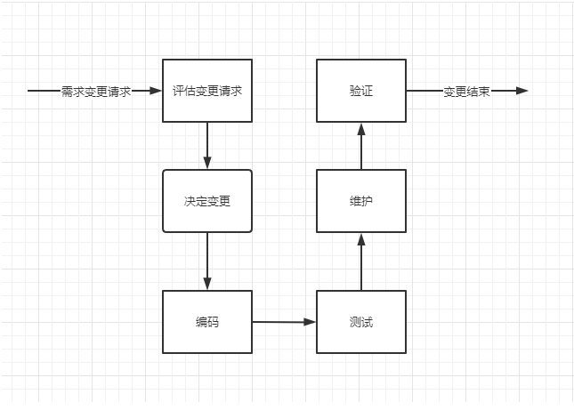
过程监控
需求变更控制

Slide 13
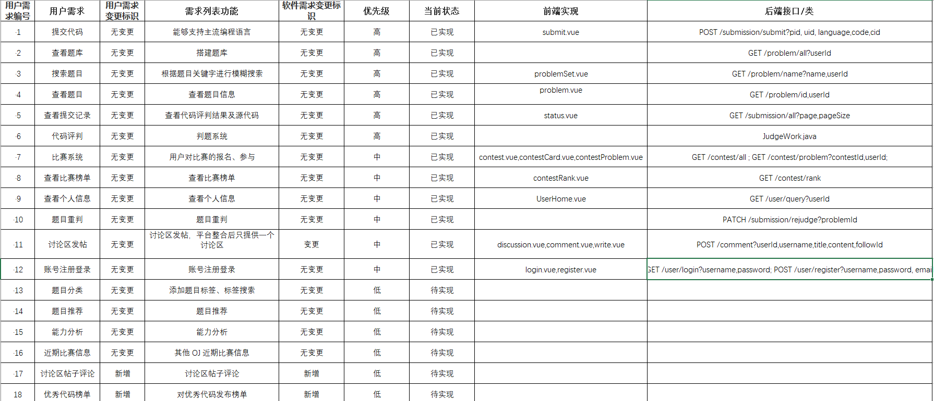
过程控制
需求追踪矩阵

Slide 14
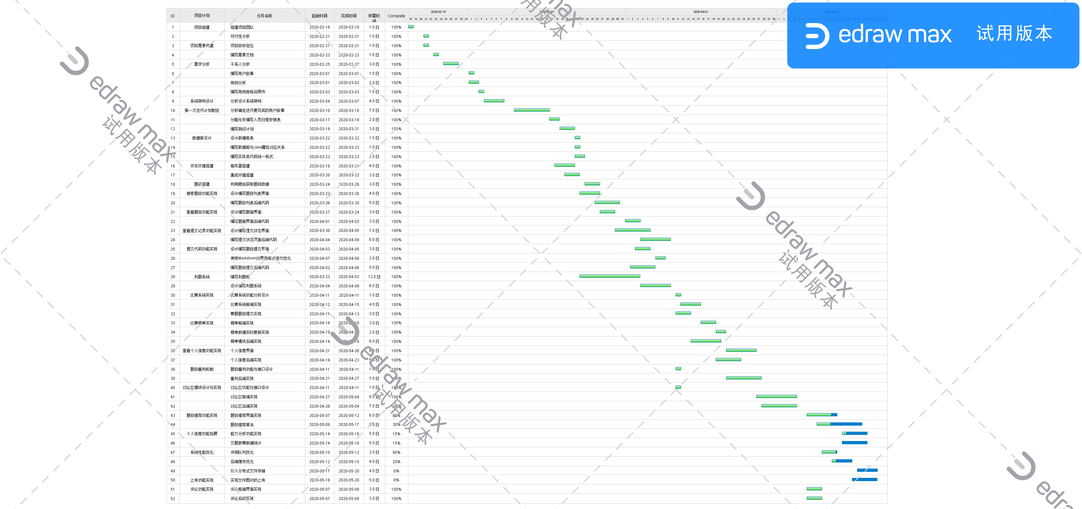
过程控制
甘特图

Slide 15
过程改进的意见和不足
在实际开发过程中，出现了一些之前没有遇到过的问题，比如需求变更控制，功能实现细节理解不到位等等问题，对于 TSP 等过程还需要进一步学习。
对于一些过程的记录不够标准，不够到位。
制定需求时没有正确预估需求难度，导致个人开发时需要加班。
个别功能先后顺序不是很合理。

